Slide 1





@香瓜手榴弹
THE
MILLIONAIRE
MESSENGER
专业化生存
在你擅长的领域成为专家
BRENDON BURCHARD
@香瓜手榴弹
第一题
名词解释
什么是
专业化生存
我们先看何谓”专业化“
顾名思义就是拥有特长
利用专业的技能去盈利
拥有了专业技能
并已经取得成功
就拥有心得经验
如果你分享经验和心得
能够帮助别人走向成功
就可以收取不菲的报酬

Slide 2


如果你分享经验和心得
能够帮助别人走向成功
就能收取报酬而“生存
这就是“专业化 生存”
这也是专家的生活方式
什么是專家？
指的是愿意与大家分享经验和知识，并以此获得报酬的“关怀群体”
第二题
简答题
完全依靠激情和知識開展工作
专家的激情应该与智慧相匹配
靠一技之长帮助别人渡过难关
专家才能在这个行业取得成功
圍繞“聯繫與創造”開展工作
紧密联系受众，赢得信任，了解需求
创造有用信息，引导受众，改善生活
随時随地都可以工作
互联网时代资源多成本低
只需要笔记本电脑和手机

Slide 3





随時随地都可以工作
互联网时代资源多成本低
只需要笔记本电脑和手机
想和誰共事，就和誰共事
有开放心态，专家乐于分享知识
合作即本质，汇聚各个领域专家
专家间互推，获得更多专家帮助
需要多渠道推銷自己
推销越好，客户越多
平台众筹，联盟营销
前期免费，后期收钱
報酬=价值=時间
价值高低决定收入多少
收入不完全等同于时间
不需要大团隊
起步先学技能再雇员工
自媒体不害怕单打独斗
统筹规划业务全线外包
工具簡單廉價
说到这里你都想到了什么
微博微信新媒体全线出击
想想各大自媒体发展历程

Slide 4

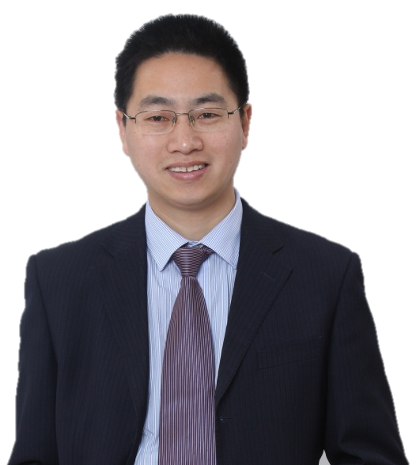

工具簡單廉價
说到这里你都想到了什么
微博微信新媒体全线出击
想想各大自媒体发展历程
第三题
实践题
如何开始
业化生存
秋叶
PPT大神
香瓜
准大四狗
10
大V这么做
十步打造专家
小样这么学
PPT
簡歷
大二实习学写简历
会点PPT美化简历
网上自学数据分析
根据岗位匹配简历
领导逼的
PPT培训
自学成才
找到適合自己的領域
並迅速精通這個領域

Slide 5
大V这么做
十步打造专家
小样这么学
PPT
找到適合自己的領域
並迅速精通這個領域
簡歷
大二实习学写简历
会点PPT美化简历
网上自学数据分析
根据岗位匹配简历
领导逼的
PPT培训
自学成才
職場狗
天天要做PPT
万事不离PPT
選擇目標受眾
畢业生
当年的学长学姐
急需简历求工作
PPT難做不仅内容上做的烂
而且设计上做得丑
但有一颗做好的心
不会寫
靠套模板填写内容
忽视简历内容文案
盲目追求简历美化
而且懒得花心思写
發現受眾的問題
《怪杰》
快去看直播吧
秋叶大叔的
PPT屌丝逆袭
講述你的故事
“吹牛”
我如何用简历
找到北京实习
我如何用简历
帮人求职成功
線上教育
出版新書
全國演講
建工作室
創新社團
開簡歷課
打造培訓方案
《和秋叶一起学PPT》
《说服力》 等 畅销书
新媒体+云课堂+教程
借挑战杯成立工作室
申报校 PPT社团成功
开启求职季简历讲座

Slide 6


新媒體
微博微信粉丝圈子
线上线下达人联盟
QQ空间
简历约定微博活动
简历修改及微点评
建立社交網路
O2O
线上粉丝口碑为主
线下活动核心聚首
宣傳你的產品和方案
O2O
线上简历杂志定期发
线下达人讲座不间断
社团简历大赛稳推进
三分鐘教程
免费发布内容必须是
高质量最有代表性的
活动不斷
發布免費內容
免费高质量简历模板
并开放免费定制名额
QQ微博晒单秀一秀
多了去了
线上线下多渠道
公司个人全都有
尋找推廣合作伙伴
線上為主
联系校招企业宣讲
招聘对接顺带推广
模板网站合约作者
有趣好玩PPT極客
福利不斷
三大精髓
與眾不同
精益求精
服務意識
極客精神
孫子態度
核心你猜

Slide 7



大V成功了
十步打造专家
小样继续走
实验
成功
10
继续
实验
第四题
作文题
专业化生存的信念
我的生活经历和感悟是有价值的
如果我不知道某种知识，我会努力学习
如果我不具备某种知识，我会努力创造
精通 是一种生活方式
專业化生存 JUST DO IT
BRENDON BURCHARD
@香瓜手榴弹

